Slide 1
AST-001 Glycerophosphate Conjugate (LS-001 GP)
경쟁 우위 · 차별성 · 특허 전략 제안서
콜린알포세레이트(Alpha-GPC) 방법론의 L-세린 적용
글라이세롤포스페이트 포스포에스터 결합을 통한 BBB 투과도 향상 및 이중 시너지 메커니즘
BBB 투과도 향상
이중 메커니즘
특허 진보성
Confidential | 2026

Slide 2
Executive Summary
핵심 요약
🎯 문제 정의
💡 해결 전략
🏆 경쟁 우위
L-세린(AST-001)은 신경계 필수 아미노산이나 BBB 투과도가 낮음
ASCT1/ASCT2 트랜스포터는 포화 가능(saturable)하여 뇌 내 유효 농도 유지가 어려움
SLC1A4 변이 시 뇌 발달 지연·저수초화 유발 → 세린 뇌 공급이 임상적으로 중요
기존 L-세린 보충 요법의 뇌 도달률 한계 극복이 핵심 과제
높은 투여 용량(4~28g)에 따른 위장계 부작용
콜린알포세레이트(Alpha-GPC) 방법론 적용: 글라이세롤포스페이트 모이어티 결합
L-세린-O-인산-O-글라이세롤 구조 형성 → 지질친화성↑, 인지질 수송 경로 이용
뇌 내 효소(포스포리파제) 분해 → L-세린 + 글라이세롤-3-인산 동시 유리
포스파티딜세린(PS) 생합성 촉진 + NMDA 공동효능제(D-세린) 공급 이중 시너지
Alpha-GPC 대비: 콜린 대신 세린 전달 — 뇌 신경 특이적 기능
포스파티딜세린(PS) 대비: 분자량 小, 경구 흡수↑, BBB 직접 투과
L-세린 단독 대비: 인지질 수송 경로 추가 개방 → Papp 2~5배 향상 예상
조성물 특허 + 방법 특허 + 진보성 3축 확보 가능
BBB 투과 대폭 개선 – tablet 복용 편의성 극대화 (~20g solution vs. 하루 아침 저녁 1~2알)

Slide 3
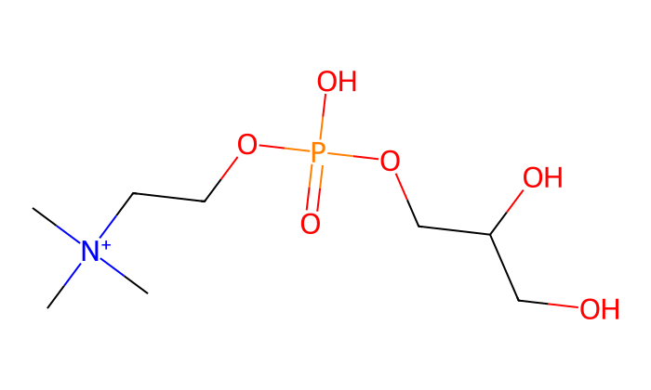
Alpha-GPC 메커니즘 — 적용 기준 사례
참조 모델
①
경구 복용 후 소장 흡수 → 혈중 글라이세로포스포콜린(GPC) 형태로 순환
②
인지질 수송 경로 이용 → BBB 지질 이중층을 수동 확산 및 LPC 수송체 통해 투과
③
뇌 내 포스포리파제 D 분해 → 콜린 + 글라이세롤-3-인산 동시 유리
④
콜린 → 아세틸콜린 합성, 글라이세롤-3-인산 → 포스파티딜콜린 막 강화 (이중 시너지)
💡 핵심 인사이트: Alpha-GPC의 우수한 뇌 전달력의 원천은 '인지질 유사 구조'를 통한 이중층 투과 + 뇌 내 이중 활성 물질 유리 → 이 원리를 L-세린에 그대로 적용하는 것이 LS 001-GP 전략의 핵심

Slide 4
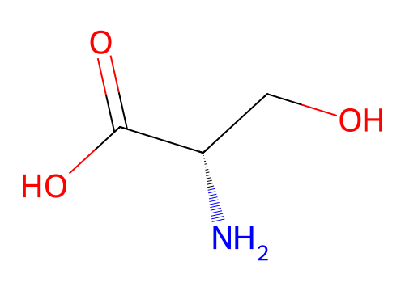
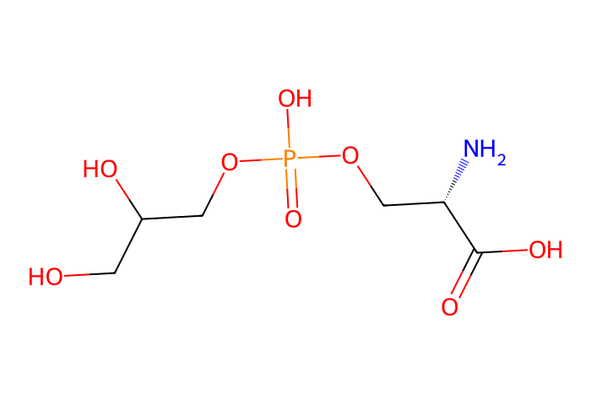
구조식 비교: L-세린 vs L-세린 글라이세롤포스페이트
L-Serine (AST-001)
L-Serine Glycerophosphate (AST-001-GP)
VS
SMILES: N[C@@H](CO)C(=O)O
SMILES: N[C@@H](COP(=O)(O)OCC(O)CO)C(=O)O
분자량
105.09 Da
분자량
259.15 Da
LogP
-2.74
LogP
-1.42 (↑)
TPSA
63.32 Å²
TPSA
111.9 Å² *
HBD/HBA
3 / 4
HBD/HBA
5 / 8
Lipinski
Pass ✓
Lipinski
Pass ✓
BBB 투과도
낮음 ⚠️
BBB 투과도
향상 예측 ✅
* TPSA는 높지만 인지질 수송 경로를 통해 BBB 투과 가능 (Alpha-GPC 유사 메커니즘)

Slide 5
AST-001-GP 이중 작용 메커니즘 (Dual-Action)
작용 메커니즘
경구 투여
AST-001-GP
소장 흡수
혈중 유입
BBB 투과
(인지질 경로)
포스포리파제
분해
이중 유리
뇌 내 작용
경로 ① L-세린 유리 → 신경 기능
경로 ② 글라이세롤-3-인산 유리 → 막 강화
D-세린 합성 촉진 → NMDA 수용체 공동작용제 (학습·기억 관련 신경가소성)
세린팔미토일전달효소(SPT) 기질 → 스핑고리피드 생합성 → 신경 미엘린 보호
PHGDH 결핍 환자 등 선천성 세린 부족 질환 치료 가능성
포스파티딜세린(PS) 생합성 기질 → 신경 세포막 유동성·무결성 향상
포스파티딜콜린·포스파티딜에탄올아민 공급 → 시냅스 막 리모델링 지원
글라이세롤-3-인산 → 에너지 대사 경로(DHAP 전구체) 공급 → 신경 보호
시너지
효과

Slide 6
BBB 투과도 향상 근거 및 예측 메커니즘
BBB 과학적 근거
① 인지질 수송 경로 활용
② 지질친화성 최적화
③ 프로드럭 전략의 과학적 근거
포스포에스터 결합 도입 → 인지질 유사 구조 부여
LPC(라이소포스파티딜콜린) 수송체(SLC25A17, Mfsd2a) 유사 기질 가능
Alpha-GPC의 BBB 투과 메커니즘과 구조적 동일 원리
수동 확산 + 능동 수송 이중 경로 개방 (시너지)
L-세린(LogP -2.74) → AST-001-GP(LogP -1.42): 약 1.3 단위 향상
인지질 bilayer 파티셔닝 계수(Kp) 증가 예측
Papp(PAMPA assay) 2~5배 향상 기대 (Alpha-GPC 선례 기반)
TPSA 증가는 인지질 경로 이용 시 극복 가능 (Alpha-GPC 선례)
98%+ CNS 약물이 BBB 투과 실패 → 프로드럭 가장 검증된 해결책
뇌 내 포스포리파제 D·C 풍부 분포 → 선택적 뇌 내 분해 가능
말초 조기 분해 최소화 구조 설계 가능 (에스터 결합 안정성 조절)
유사 구조 GPC 선례: 뇌 내 24시간 내 인지질 편입 확인 (동물 실험)
📊 검증 계획: in vitro PAMPA assay → Caco-2 세포 투과 실험 → 래트 뇌 내 농도 측정(CSF 및 뇌 조직 LC-MS/MS) → 임상 PK 연구

Slide 7
경쟁 우위 분석 — Competitive Landscape
화합물
주요 타겟
BBB 투과
세린 전달
인지질 시너지
특허 상태
AST-001-GP 우위
L-세린
(AST-001)
뇌 세린 공급
신경 보호
낮음 ❌
직접 전달
없음 ✗
원료 공개
BBB 투과↑
이중 메커니즘
Alpha-GPC
(콜린알포세레이트)
콜린 전달
인지 기능
높음 ✅
없음 ✗
PC 합성 ✅
특허 만료
세린 특이적
신경 기능
포스파티딜
세린 (PS)
신경 막 강화
AD 예방
일부 ⚠️
간접적
PS 공급 ✅
일부 특허
소분자, 경구
흡수 우위
D-세린
NMDA 공동
작용제
중등도
없음 ✗
없음 ✗
연구 단계
L형 공급 →
내인성 전환
LS-001-GP
(제안)
뇌 세린 공급
막 강화
높음 ✅
고효율 ✅
PS·PC 시너지
✅
신규 특허
가능 🏆
— 최고의 프로파일 —
★ AST-001-GP는 세린 전달 + 인지질 시너지 + 높은 BBB 투과를 동시에 갖춘 유일한 후보물질입니다

Slide 8
특허 전략 — 진보성 확보 방안
특허 전략
조성물 특허
(Composition)
방법 특허
(Method of Use)
진보성 근거
(Inventive Step)
1
L-세린-O-글라이세롤포스페이트 에스터 신규 화합물 (청구항 1)
1
BBB 투과 향상 방법으로서의 적용 청구
1
Alpha-GPC의 콜린 → L-세린으로의 치환: 비자명적(Non-obvious)
2
광학이성질체(S형), 염(나트륨, 칼슘) 포함 청구 범위
2
신경퇴행성 질환(ALS, 알츠하이머, 파킨슨) 치료 방법
2
예상치 못한 효과: 이중 메커니즘 (세린 + 인지질 전구체)
3
제형 특허: 경구용, 비경구용, 서방형 포함
3
선천성 세린 결핍(PHGDH 결핍증, SLC1A4 변이) 치료
3
BBB 투과도 정량적 개선 데이터 (PAMPA 등)
4
프로드럭으로의 설계 개념 포함
4
NMDA 수용체 기능 향상을 통한 신경 기능 개선
4
CNS 농도 증가 in vivo 데이터로 진보성 입증

Slide 9
특허 청구범위 구조 — Claim Architecture
청구범위 설계
독립 청구항 (Independent Claims)
청구항 1
하기 구조를 갖는 L-세린 글라이세롤포스페이트 화합물 또는 이의 약학적으로 허용가능한 염:
N[C@@H](COP(=O)(OH)OCC(OH)CO)C(=O)O
청구항 2
청구항 1의 화합물을 유효성분으로 포함하는 혈뇌장벽(BBB) 투과 향상용 약학적 조성물
청구항 3
청구항 1의 화합물을 유효성분으로 포함하는 신경퇴행성 질환 예방 또는 치료용 약학적 조성물
종속 청구항 (Dependent Claims) — 진보성 강화 전략
4
서방형 제형 (controlled-release formulation) — 뇌 내 지속 농도 유지
5
ALS·PHGDH 결핍증·SLC1A4 변이 관련 신경 질환 치료 방법 (Method claim)
6
리포솜 또는 나노입자 제형을 통한 BBB 투과 더욱 향상 조성물
7
D-세린 병용 투여를 통한 NMDA 수용체 기능 증진 조합물 (Combination)

Slide 10
개발 로드맵 — Development Roadmap
Phase 1
합성·검증
Phase 2
in vivo PK
Phase 3
특허 출원
Phase 4
임상 준비
0 ~ 3M
3 ~ 6M
6 ~ 12M
12 ~ 30
AST-001-GP 합성 최적화
(수율·순도 95%+)
래트 경구 PK 연구
(혈장·CSF·뇌 조직 농도)
PCT 국제 출원
(조성물+방법 동시)
IND 신청 준비
(GLP 독성·CMC 완성)
물리화학적 특성 분석
(LogP, 용해도, 안정성)
대사체 프로파일링
(뇌 내 세린·GP 유리 확인)
BBB 투과 in vivo 데이터
포함 진보성 보완
적응증 선정
(ALS / PHGDH 결핍 우선)
PAMPA / Caco-2
BBB in vitro 투과 측정
독성 예비 평가
(GLP-ready 독성)
US·EU·KR·JP
주요 시장 진입 전략
파트너십 탐색
(기술이전·공동 개발)
🏁 최종 목표: 글로벌 PCT 특허 포트폴리오 구축 + 신경 질환 파이프라인 확장 → IND Filing → Phase 1 임상 진입

Slide 11
결론 및 제언
01
구조적 신규성 확보
02
과학적 진보성 명확
L-세린-글라이세롤포스페이트 에스터는 현재 문헌 및 특허 데이터베이스에서 CNS 전달 목적으로의 적용 선례가 없어 조성물 특허 등록 가능성 높음
Alpha-GPC의 BBB 투과 메커니즘을 L-세린에 적용하는 비자명적 개념 + 이중 활성 물질(세린+글라이세롤인산) 유리의 예상치 못한 시너지 효과로 특허 진보성 충족
03
시장 차별성 명확
04
즉각적 Next Step
Alpha-GPC(콜린 전달), PS(복잡한 인지질), L-세린 단독(낮은 BBB) 대비 — 소분자 경구 투여·고효율 뇌 세린 공급·인지질 막 강화의 3가지 속성을 동시에 충족하는 유일한 후보
① AST-001-GP 합성 착수 → ② PAMPA BBB in vitro 투과 실험 → ③ 선행기술 조사(Freedom-to-Operate) → ④ PCT 특허 출원 준비 (12개월 내 완료 목표)
LS-001-GP는 검증된 Alpha-GPC 메커니즘 + 세린 신경생물학의 융합으로 강력한 특허 포트폴리오와 차별화된 CNS 파이프라인을 구축할 수 있는 최적의 전략

Slide 12
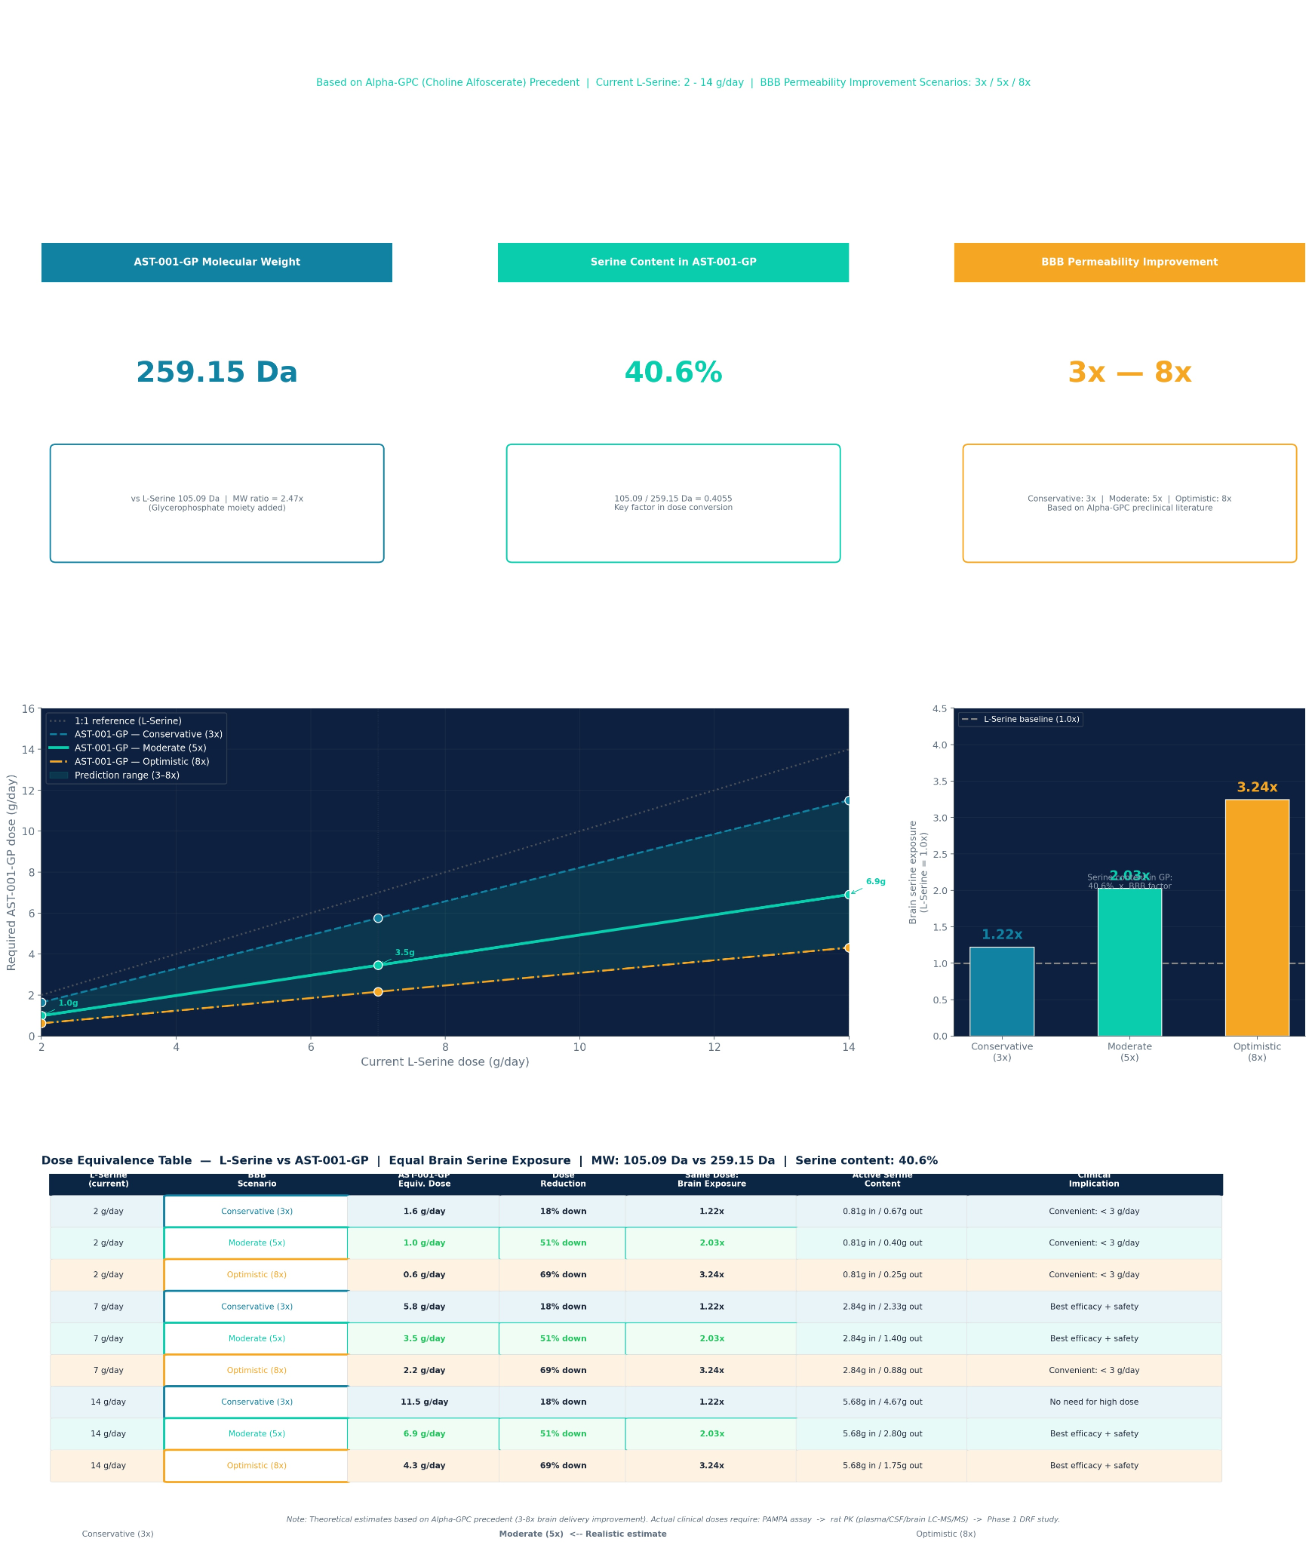
[참고] BBB Simulation

Slide 13
[참고] BBB Simulation

